Slide 1
ASSOCIATION SPORTIVE
L’association sportive du Lycée Les Pierres Vives permet à tous les élèves qui le désirent de pratiquer une ou plusieurs activités sportives chaque semaine, encadrées par un professeur d’EPS et de participer également à des compétitions. Elle s’adresse à tous quel que soit son niveau et sa motivation.

Slide 2
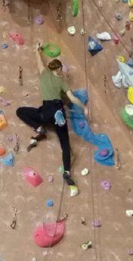
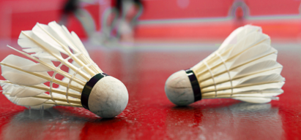
M. Badetz
Mercredi
de 13h30 à 15h00 et 15h00 à 16h30
Mme Vié
Mercredi
de 12h30 à 14h30

Slide 3
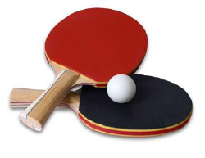
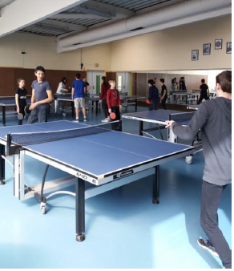
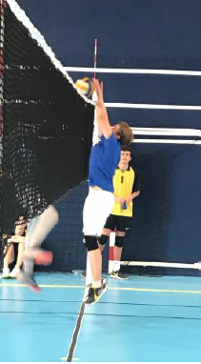
Mme Duffour
Vendredi
de 13h00 à 15h00
M. Gueguen
Mercredi de 14h30 à 16h30

Slide 4
Mme Laubin-Fauvelot
Mercredi de 12h30 à 14h00
à la Piscine de Houilles

Slide 5
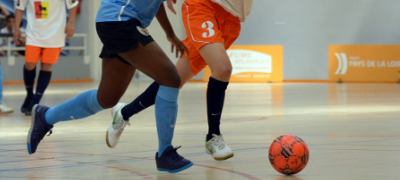
AS Futsal
Mme Duffour
le mardi 12h à 13h

